Slide 1
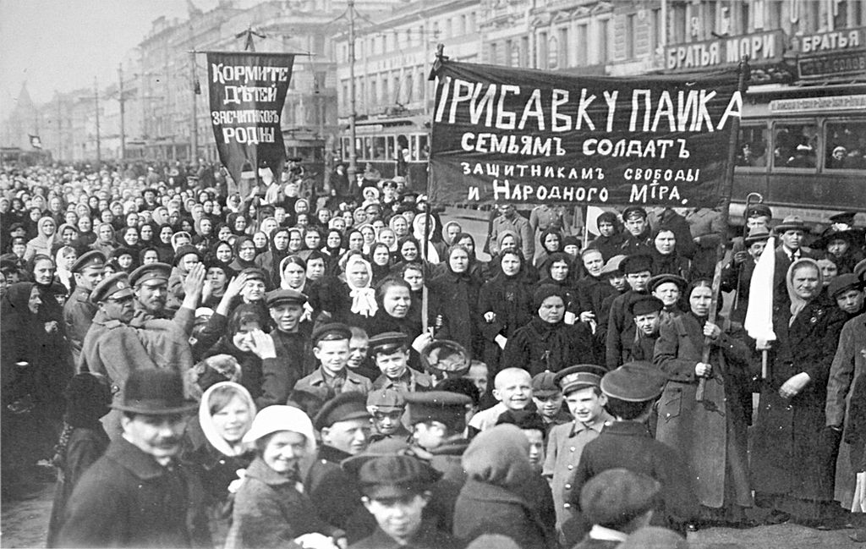
«Долой войну!», «Да здравствует республика!»

Slide 2
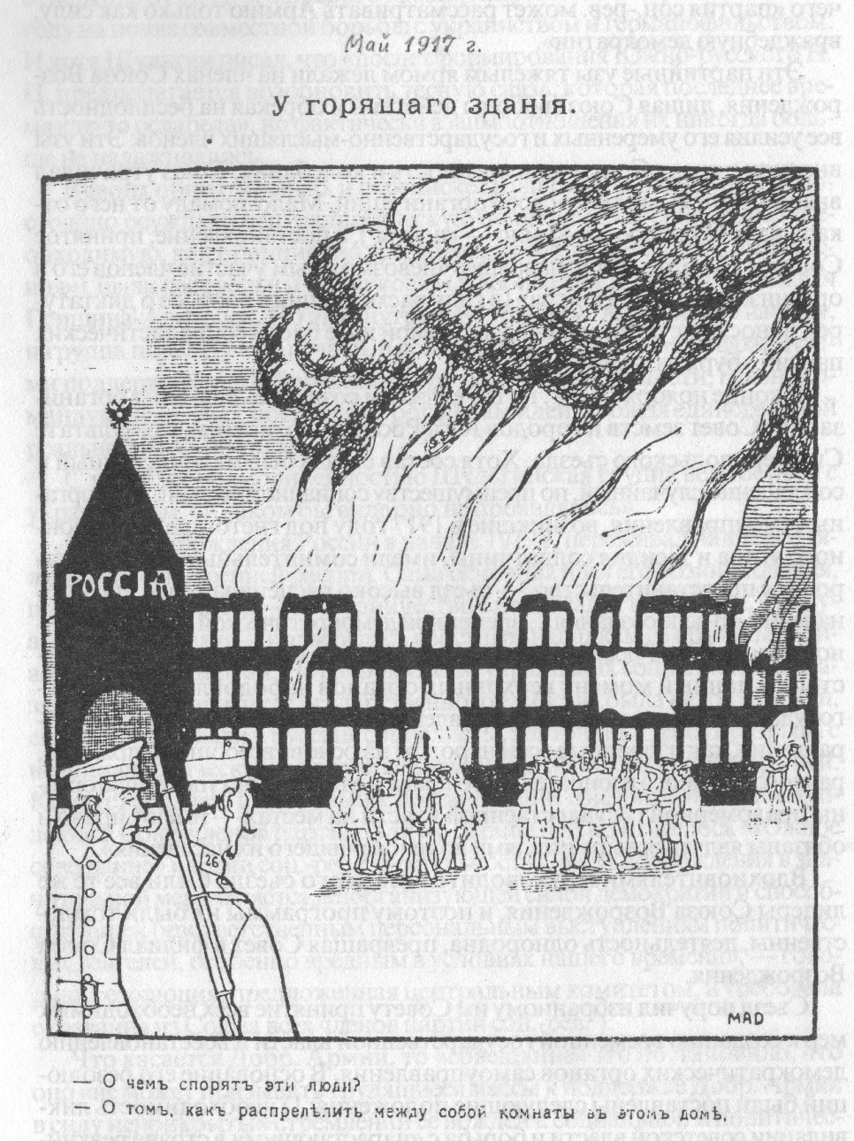
О чем спорят эти люди?
О том, как распределить между собой комнаты в этом доме.

Slide 3
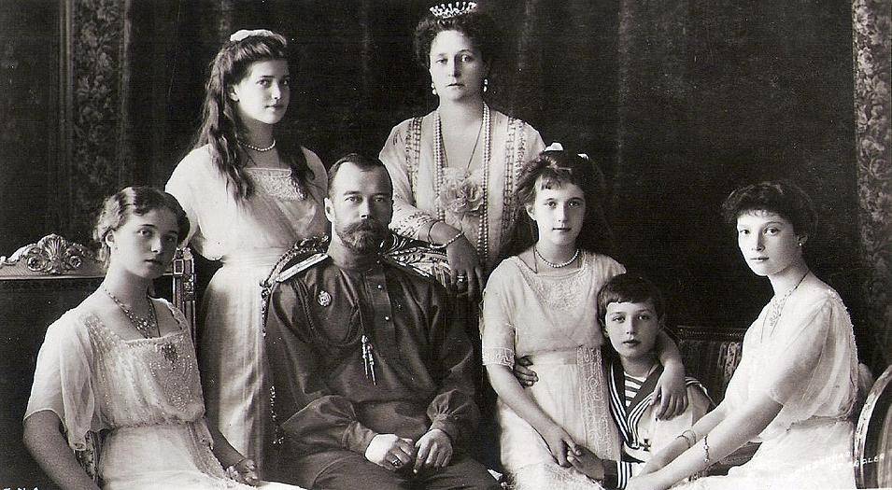
https://www.youtube.com/watch?v=lMZmMSqXzuE

Slide 4
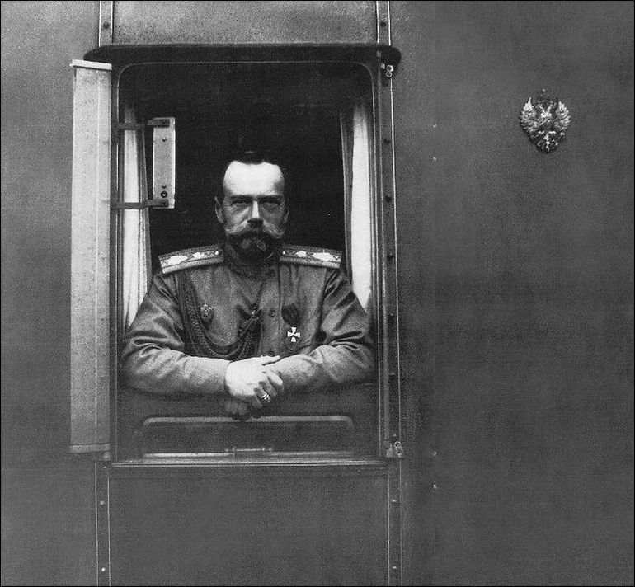
Кругом измена и трусость, и обман

Slide 5
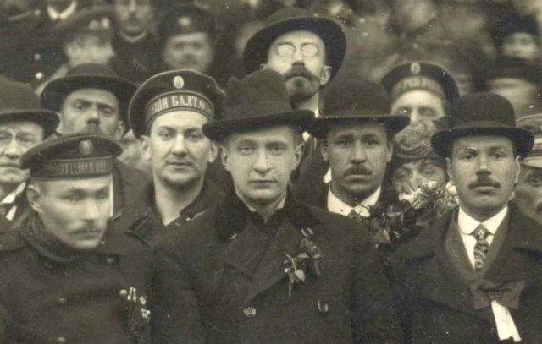

Slide 6
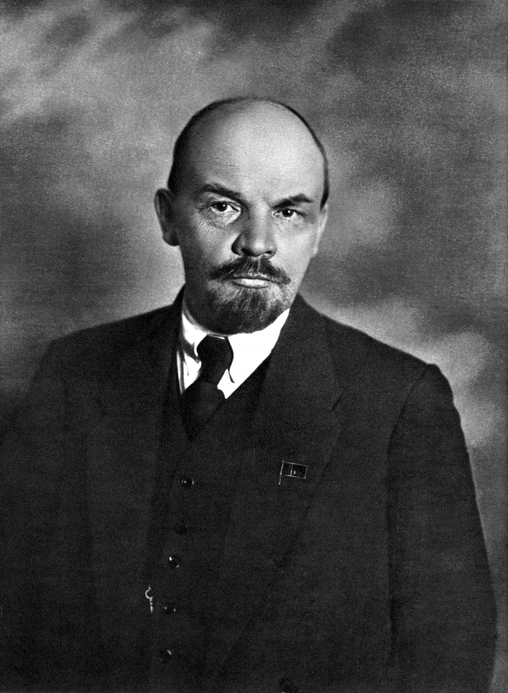
https://www.youtube.com/watch?v=wfHtp-JtjFg

Slide 7
Да здравствует Россия, свободная страна, Свободная стихия великой суждена. Могучая держава, безбрежный океан, Борцам за волю слава, развеявшим туман. Леса, поля и нивы, и реки, и моря, Мы вольны и счастливы, нам всем горит заря. Да здравствует Россия, свободная страна, Свободная стихия великой суждена.
Константин Бальмонт

Slide 8
На улицах красные флаги, И красные банты в петлице, И праздник ликующих толп
Валерий Брюсов

Slide 9
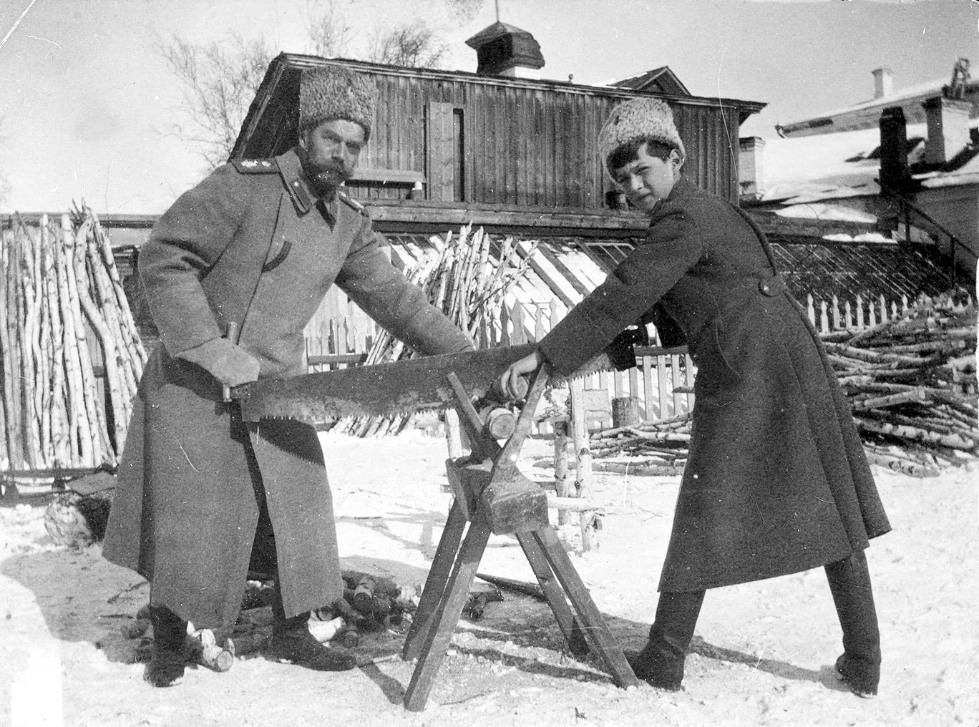

Slide 10
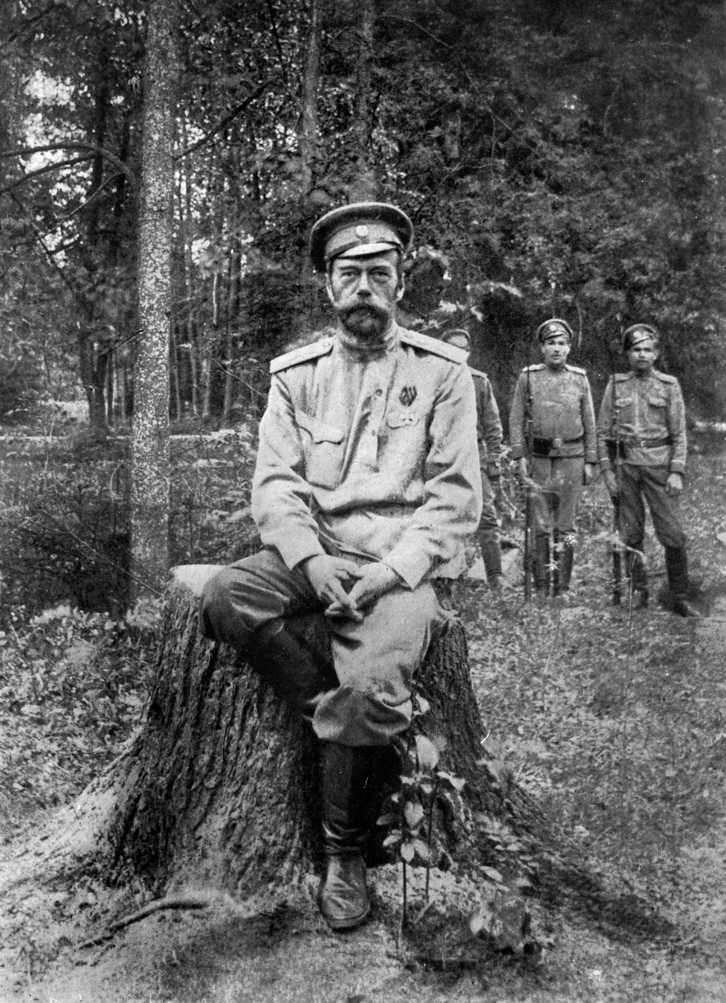

Slide 11
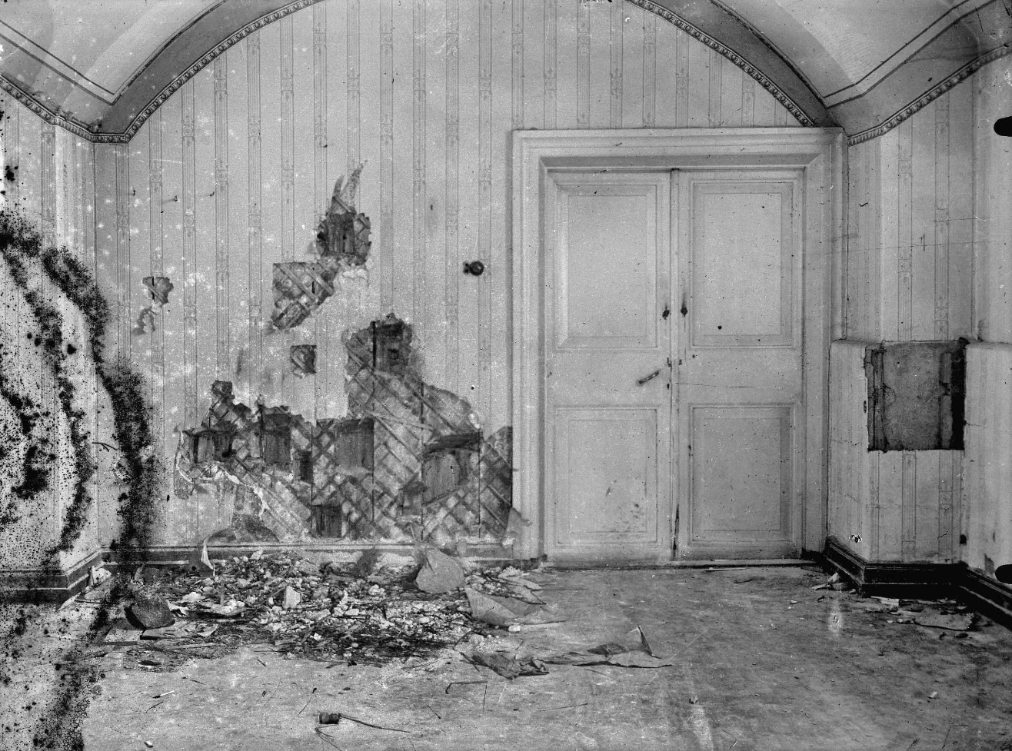
Дом Ипатьева

Slide 12
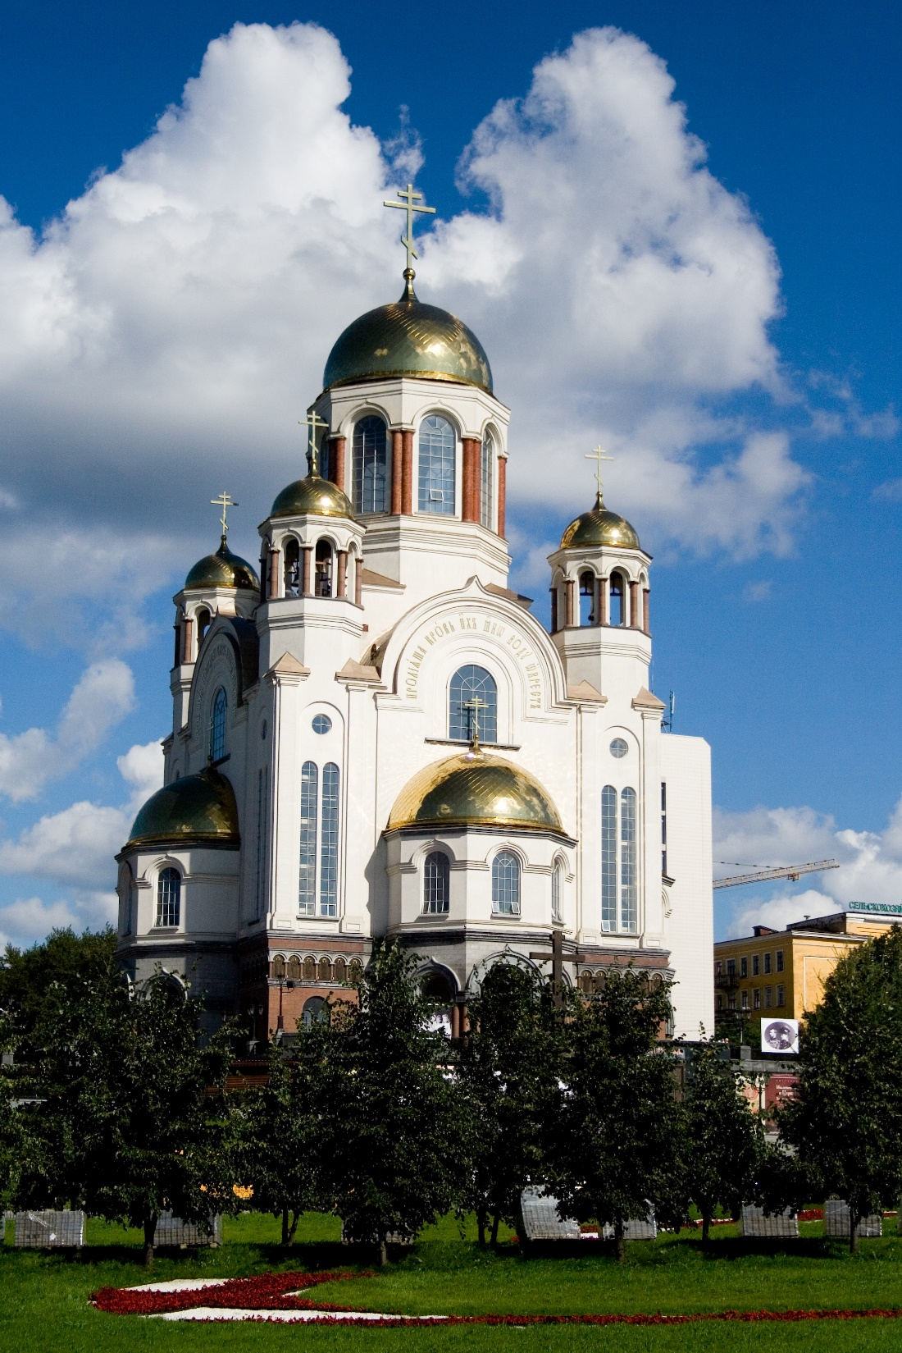

Slide 13
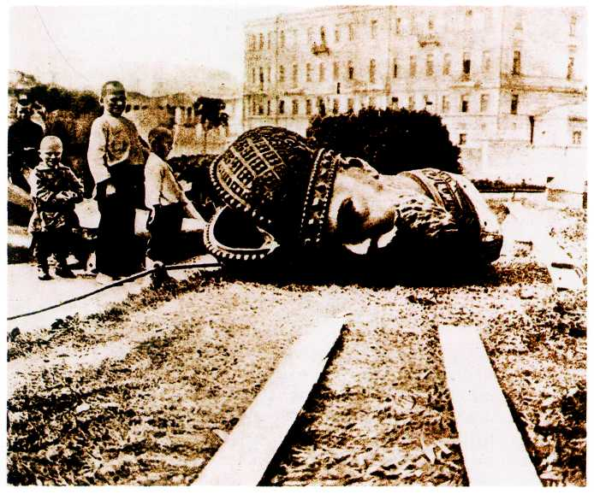

Slide 14
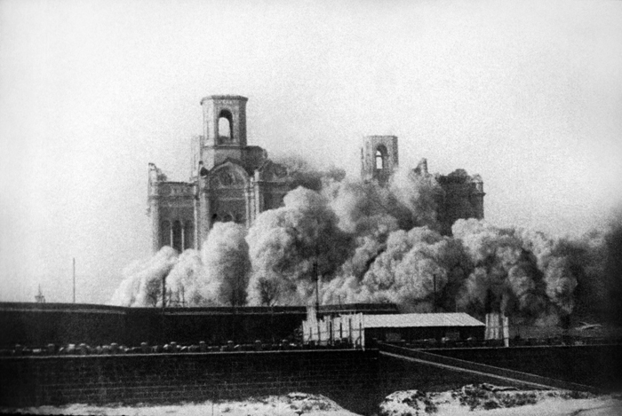
https://www.youtube.com/watch?v=BgIhmASinNE
http://ria.ru/religion/20111205/500318595.html

Slide 15
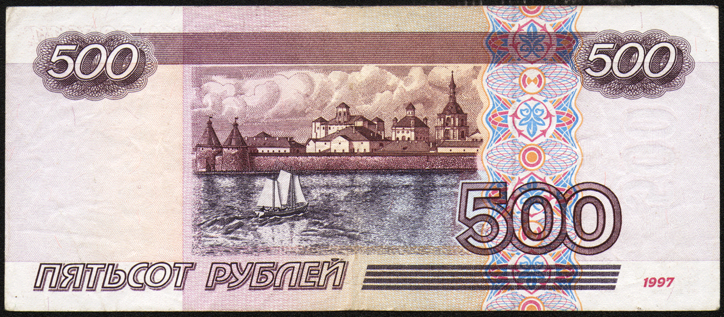
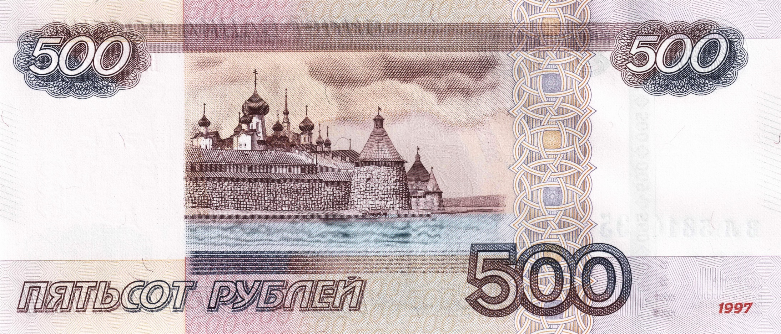

Slide 16
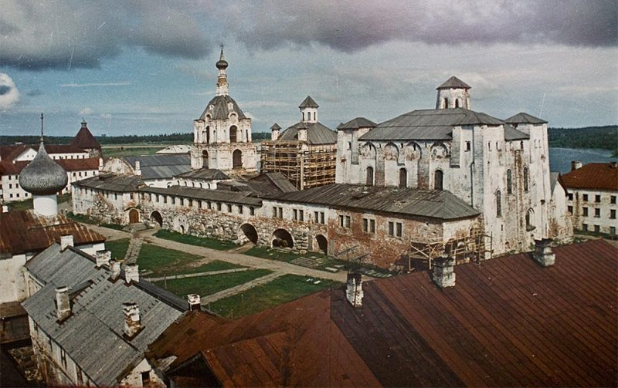

Slide 17
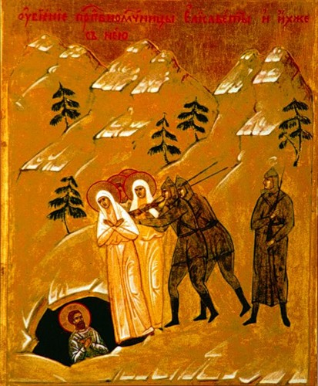

Slide 18
